Slide 1

Bookstore
Management System
书店管理系统

Slide 2
CONTENTS
PART ONE
项目概述

Slide 3
1
需求分析
PART ONE
项目概述
系统开发环境
2
3
功能组织架构

Slide 4

需求分析
针对大中型书店
· 书籍数量和类别众多
· 多楼层和区域摆放书架
· 不同岗位的员工 & 不同等级的会员
自动化、全方位的管理系统
· 业务涵盖前台销售与后台库存管理
· 人员管理包括员工和会员
· 生成报表，进行数据分析
权限分明，人性化设计
· 不同角色登陆后进入的主页不同
·避免手工操作过程中繁琐且易出错的现象

Slide 5

系统开发环境
C# WPF
Visual Studio 2015
Oracle 12c

Slide 6
功能组织架构
书店管理系统
库存管理模块
员工管理模块
销售管理模块
会员管理模块
预订模块
报表模块
账号管理模块
更新库存
查询员工信息
生成交易记录
查询会员信息
创建图书预订订单
按月生成员工的月销售量
创建账户
查询库存
更新员工信息
查询交易记录
注册会员
查询图书预订订单信息
按月生各类图书的销售数量
修改权限
图书分类
出勤管理
会员升级&续期
匹配账号密码
图书摆放
请假管理
更新会员资料
员工月薪计算

Slide 7
1
概念结构设计
PART TWO
数据库设计
逻辑结构设计
2
3
物理结构设计

Slide 8
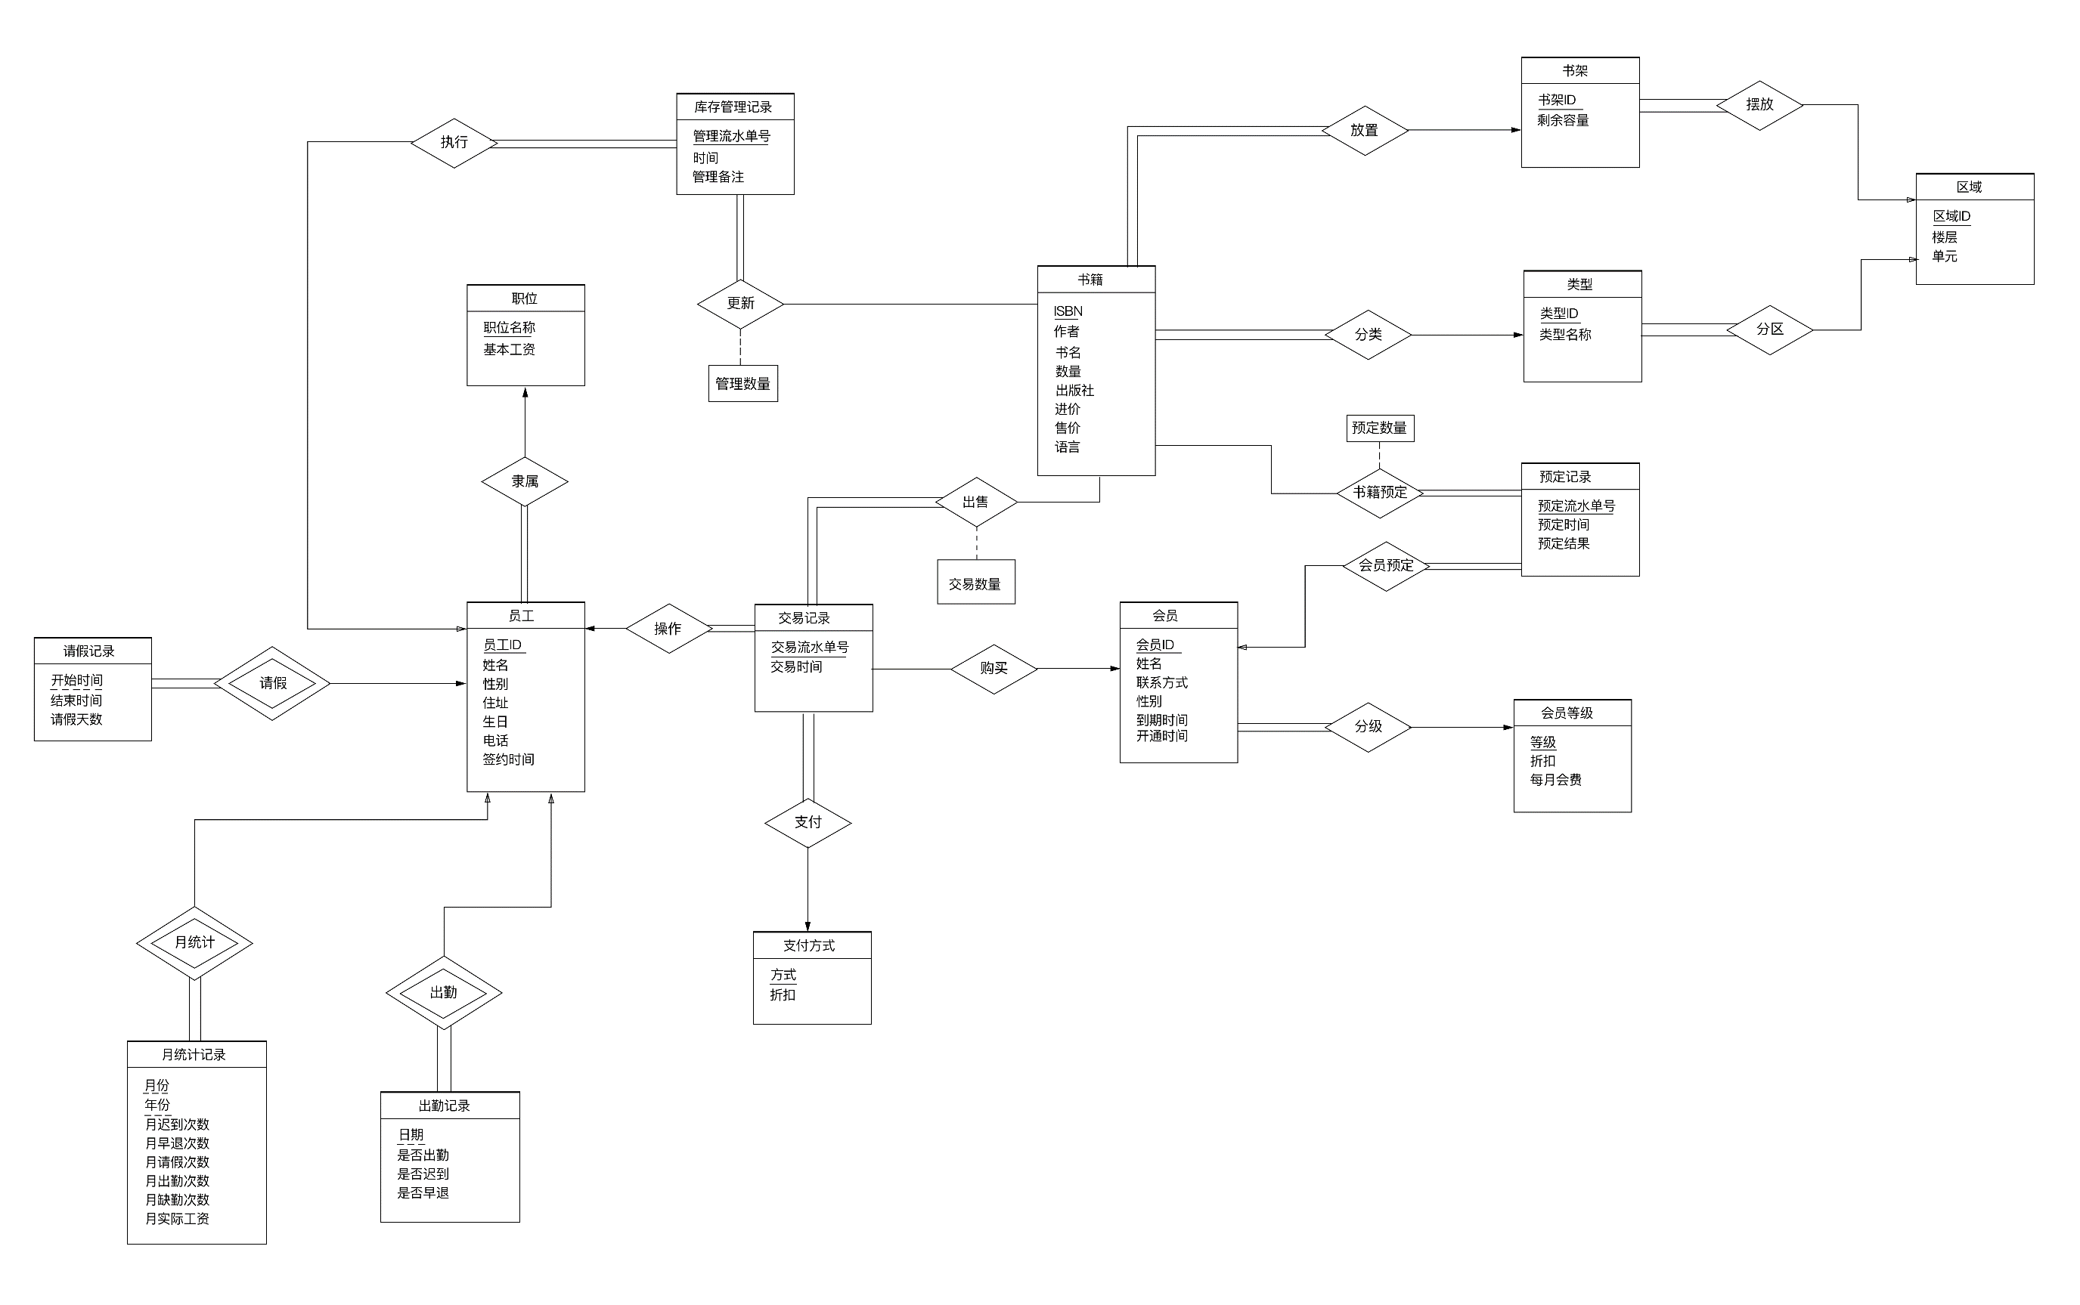

概念结构设计
总E-R图

Slide 9
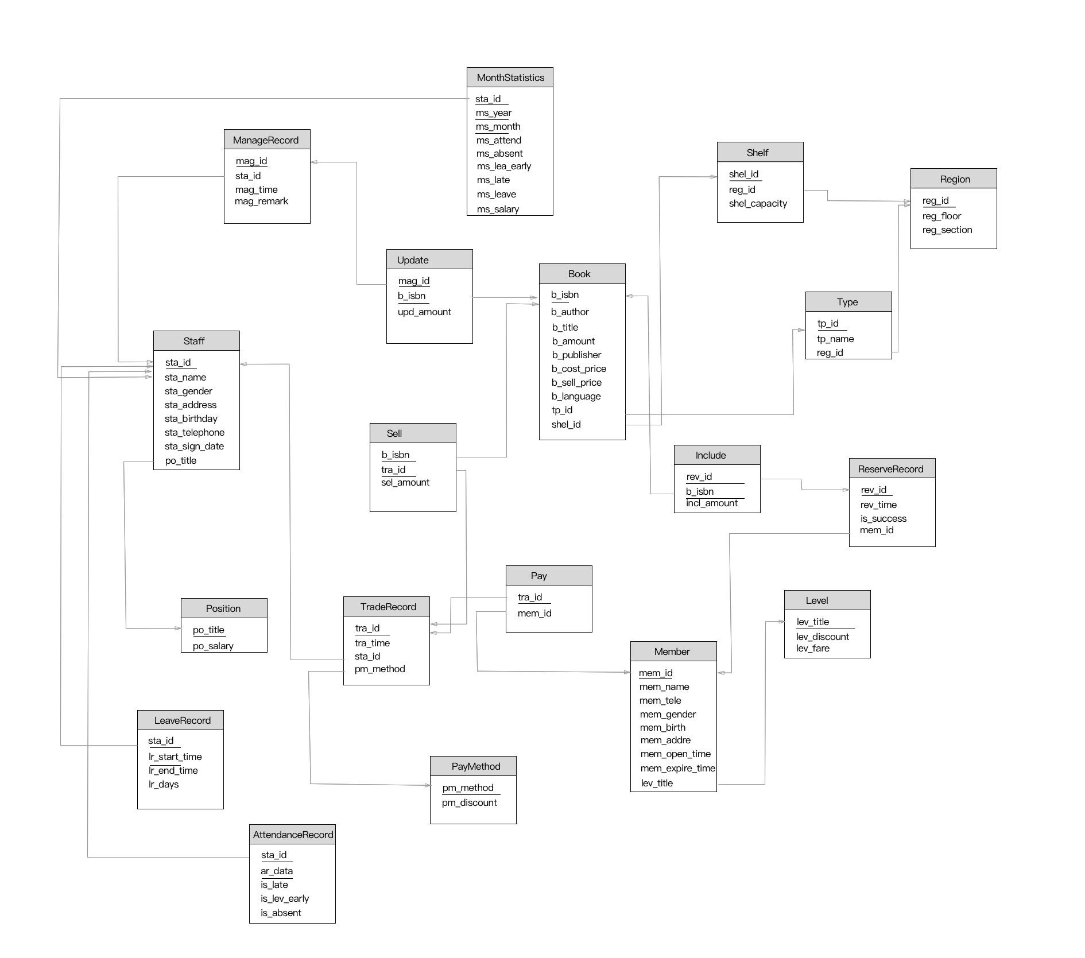

逻辑结构设计
ER图→ 关系模式图
无损分解
第三范式

Slide 10

物理结构设计
19
关系表
角色
3
触发器、
视图
3+1

Slide 11
1
4
预订管理
库存管理
PART THREE
系统功能实现
2
5
会员管理
员工管理
销售管理
报表生成
3
6

Slide 12
Q & A
Notes:
我们的展示就到这里，大家有什么问题吗？

